Slide 1
近代物理学选讲
应用物理系
张 辉

Slide 2
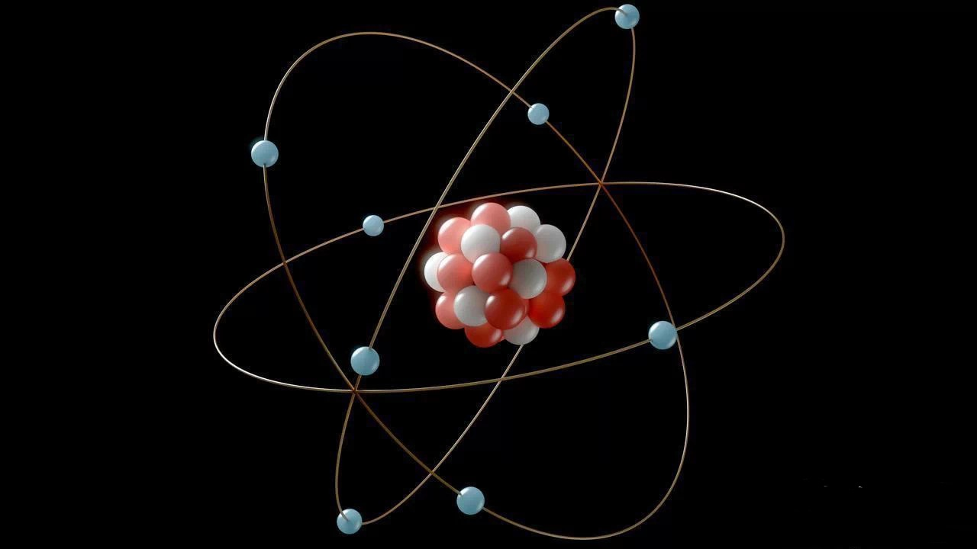
第十讲 多电子原子

Slide 3
第十讲 多电子原子
10.1 中心场近似
氢原子
严格解出
碱金属
引入量子数亏损
多电子原子
引入中心场近似
假设原子核在原点，带正电荷+Ze，r₁，r₂，……，r_{N}分别是第N个电子与原子核的距离，r_{ij}表示第i个电子和第j个电子间的距离，则多电子原子的哈密顿算符可以写为：

Slide 4
第十讲 多电子原子
10.1 中心场近似

Slide 5
第十讲 多电子原子
10.2 全同粒子和泡利不相容原理
全同粒子：内禀性质完全相同的粒子（identical particles）
全同性原理：全同粒子不可分辨
波函数的交换对称性：
自旋量子数为半整数全同粒子组成的系统，波函数反对称，遵从费米-狄拉克统计，称为费米子
——电子、质子、中子、……
自旋量子数为整数的全同粒子组成的系统，波函数对称，遵从玻色-爱因斯坦统计，称为玻色子
——光子、α粒子、……
泡利不相容原理：每个量子态只能容纳一个电子，或者说任何两个电子都不可能具有四个完全相同的量子数n、l、m、m_{s}。
He原子为例：基态1s1s或（1s）²
n_{i}=1，l_{i}=0，m_{i}=0，m_{si}=±1/2 两个电子在1s能级上自旋反平行

Slide 6
第十讲 多电子原子
10.3 原子的壳层结构
原子的壳层结构
电子组态：原子中各个电子所处状态的（ n_{i}，l_{i} ）的集合
电子组态一般表示为n₁ l₁ n₂ l₂ ；组态的主量子数和角量子数不同，会引起能量的差异，比如1s1s 与 1s2s对应的能量不同；1s2s 与1s2p对应的能量也不同。一般来说，主量子数不同，引起的能量差异会更大，主量子数相同，角量子数不同，引起的能量差异相对较小一些。
同一电子组态可以有多种不同的能量，即一种电子组态可以与多种原子态相对应。我们知道，一种原子态和能级图上一个实实在在的能级相对应。
n_{i}用数字表示； l_{i}用小写字母s，p，d，…表示l_{i}=0，1，2，3，…
基组态：能量最低的电子组态
激发态：基组态中一个电子跃迁到较高能量的量子态后形成的电子组态

Slide 7
第十讲 多电子原子
10.3 原子的壳层结构
量子数与壳层结构
四个量子数
1．主量子数n=1，2，3，……
确定电子在核外空间运动轨道的大小和能量的高低。一般说来，n→大，能量→高，轨道半径→大。
2．轨道角量子数l=0，1，2，……，n-1
决定电子轨道的形状和角动量的大小，同时也与能量有关。n相同时，l→大，能量→高。
3．轨道磁量子数m_{l}=0，±1，±2，……±l
表示轨道角动量在外场方向的投影
4．自旋磁量子数m_{s}=±1/2
表示自旋角动量在外场方向的投影，共2个。

Slide 8
第十讲 多电子原子
10.3 原子的壳层结构
量子数与壳层结构
壳层和支壳层
主壳层<shell>：具有相同主量子数n的电子构成的壳层
n=1，2，3，4，5，6，…
K，L，M，N，O，P，Q，…
支壳层<subshell>：具有相同主量子数n，不同角量子数l对应的壳层
l=0，1，2，3，4，…
s，p，d，f，…

Slide 9
第十讲 多电子原子
10.3 原子的壳层结构
闭合壳层或满壳层（closed shell）
量子数与壳层结构
被电子完全填满的壳层
各壳层所能容纳的最大电子数
满壳层电子总角动量和磁矩为0
支壳层
对于一个l，可以有（2l+1）个m_{l}值，每个m_{l} 又对应两个m_{s}，
则每个支壳层可容纳的最大电子数N_{l}=2（2l+1）
主壳层
对于一个n，可以分别有n =0，1，2，…， n -1个l值，
则每个壳层可容纳的最大电子数

Slide 10
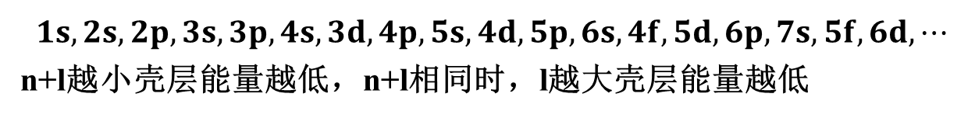
第十讲 多电子原子
10.3 原子的壳层结构
量子数与壳层结构
支壳层能量次序
电子在各个壳层上排布，遵从泡利不相容原理和能量最小化原理
一般来说主要取决于主量子数n，其次取决于角量子数l
$$1s,2s,2p,3s,3p,4s,3d,4p,5s,4d,5p,6s,4f,5d,6p,7s,5f,6d,⋯$$
n+l越小壳层能量越低，n+l相同时，l越大壳层能量越低
元素周期律
将元素按核电荷数的大小排列起来，其物理、化学性质将出现明显的周期性。
电子填充壳层结构的原则
泡利不相容原理
能量最小原理
原子实的贯穿和原子实极化对能级的影响

Slide 11
第十讲 多电子原子
10.3 原子的壳层结构
元素周期律和元素周期表
元素的物理、化学性质随原子序数逐渐变化的规律——元素周期律。
纵观元素周期表中各元素核外电子的分布，我们发现电子在填充过程中遵循如下规律：
1．原子核外电子数等于该原子的原子序数，各壳层和支壳层所能容纳的最大电子数受前述规律制约。
2．每个壳层的最大电子容量是：2、8、18、32、……；而各周期的元素依次是：2、8、8、18、……。可见两者并不一致；这说明：某一壳层尚未填满，电子会开始填一个新的壳层。
3．基态是原子能量最低状态，因此，逐一增加电子时，被加电子要尽可能填在能量最低状态。

Slide 12
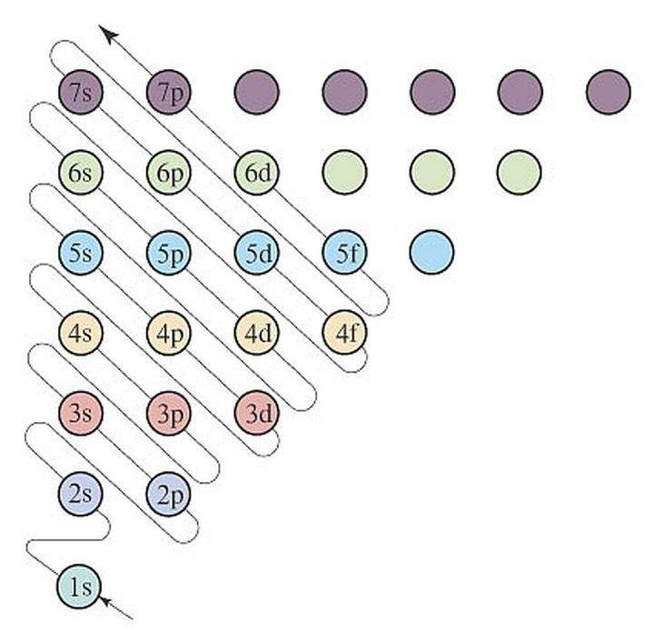
第十讲 多电子原子
10.3 原子的壳层结构
元素周期律
第一周期2个元素，第二周期8个元素，电子填充很有规律。逐一增加电子时，从内向外进行填充；第三周期一直到18号元素Ar为止，电子的填充都是从内向外进行，到氩时3p支壳层被填满，但3d支壳层还全空着，下一个元素的第19个电子是填3d还是填4s呢？我们看到，这个价电子放弃3d轨道，而进入4s轨道，从而开始了下一周期。这是由能量最小原理决定的。
定性说明
3d轨道是(n=3，L=2)圆轨道，没有轨道贯穿和极化效应，而4s轨道是
很扁的椭圆轨道，轨道贯穿和原子实的极化都很厉害，以致于其能量
下降而低于能级。
两个有趣的元素周期表网站
https://wap.sciencenet.cn/blog-293156-485539.html?mobile=1
https://www.rsc.org/periodic-table/

Slide 13
第十讲 多电子原子
10.4 多电子原子能级的精细结构
剩余非中心库伦作用和自旋-轨道相互作用
多电子体系的Hamilton
引入中心场
剩余非中心库仑作用
自旋-轨道耦合作用
定义

Slide 14
第十讲 多电子原子
10.4 多电子原子能级的精细结构
LS耦合

Slide 15
第十讲 多电子原子
10.4 多电子原子能级的精细结构
LS耦合
原子态表示为

Slide 16
第十讲 多电子原子
10.4 多电子原子能级的精细结构
LS耦合

Slide 17
第十讲 多电子原子
10.4 多电子原子能级的精细结构
LS耦合
能级高低顺序——Hund规则
先看S值，S较大的能级较低——单重态能级高于三重态能级
其次看L值，L较大的能级较低——SPDF……依次降低
同一支壳层中：
电子数≤闭合壳层容纳数一半，J较小的能级低——正序
电子数＞闭合壳层容纳数一半，J较大的能级低——倒序
原子中有两个电子，当它们处于nsn’p，npn’p，3p4d态时，原子有哪些可能的状态。（非同科电子）
原子中有两个电子，当它们处于(ns)²， (np)²态时，原子有哪些可能的状态。（同科电子）

Slide 18
第十讲 多电子原子
10.4 多电子原子能级的精细结构
s的确定
LS耦合
当所有电子的m_{si}均取为1/2时，M_{s}=∑ m_{si}最大，从而S最大，故有
基组态的确定
满壳层或满支壳层时
此时m_{l}只有2l+1个值，且有2l+1个电子的m_{s}=1/2， 2l+1个电子的m_{s}=−1/2。因此，S=0，m_{l}分别从l取到-l，即l=0，总角动量量子数J=0，故原子态为¹S₀
l 的确定
N个电子的m_{s}均相同，所以m_{l}不能完全相同，但又要尽可能使∑ m_{li}最大，所以m_{l}依次取为l，l-1，l-2，…，l-(N-1)，因此L=l+(l-1)+(l-2)+…+[l-(N-1)]，即L=Nl−[1+2+3+…+(N−1)]=N(2l+1−N)/2
最外壳层或支壳层未满时
j 的确定
最外支壳层电子数N≤2l+1时
由洪特定则知，j小的能级位置低。前面已经确定了最低能态的s和l，则j很容易确定
例：23、24、25号元素（矾、铬、锰）的基态电子组态分别为3d³，3d⁵4s，3d⁵，求其基态

Slide 19
第十讲 多电子原子
10.4 多电子原子能级的精细结构
LS耦合
s的确定
为了使S最大。自旋向上的电子要尽可能多，而最多只能有2l+1个，剩余N−(2l+1) 个电子只能取−1/2,所以
基组态的确定
最外壳层或支壳层未满时
最外支壳层电子数N＞2l+1时
因为m_{l}对给定的l ，只有2l+1种可能的取值。所以当N＞2l+1 时，m_{s}不能都取1/2，否则必然要违反Pauli原理
l 的确定
对于2l+1 个电子, m_{s}=1/2，相应的m_{l}为l，l−1，…，−l
所以∑ m_{li} =0，余下的N−(2l+1) 个电子, m_{s}=−1/2，相应的m_{l}必须尽可能大。故 m_{l}为l，l−1，…，l−[N−(2l+1)−1] 所以
j 的确定
例：26号元素Fe最外层组态3d⁶，求其基态
由洪特定则知，j大的能级位置低

Slide 20
第十讲 多电子原子
10.4 多电子原子能级的精细结构
LS耦合
基组态的确定
最外层有两个支壳层未满时
在这种情况下，对两个支壳层分别用上述方法求得S和L，最后再求相加后的总S，L的最大值，即得所要求的S，L。
J的确定方法是：求得总S，L后，若两个支壳层均未超过（或等于）半满。则J=|L−S|；若两个支层有一个支壳层超过半满，则J=L+S
例：45号元素Rh（铑）的电子基组态4d⁸5s，求其基态

Slide 21
第十讲 多电子原子
10.4 多电子原子能级的精细结构
jj耦合
按jj耦合确定nsn’p电子组态构成的原子态

Slide 22
第十讲 多电子原子
10.5 多电子原子的光谱
LS耦合和jj耦合

Slide 23
第十讲 多电子原子
10.5 多电子原子的光谱
跃迁选择定则
LS耦合下，价电子电子组态3p4p直接跃迁到3s3p有多少种辐射跃迁？

Slide 24
第十讲 多电子原子
10.5 多电子原子的光谱
氦原子的光谱
氦原子的光谱由两套谱线构成，一套是单层的，另一套是三层，这两套能级之间没有相互跃迁，它们各自内部的跃迁便产生了两套独立的光谱，早先人们以为有两种氦，把具有复杂结构的氦称为正氦，而产生单线光谱的称为仲氦，现在认识到只有一种氦，只是能级结构分为两套。

Slide 25
第十讲 多电子原子
10.5 多电子原子的光谱
氦原子的光谱
能级和能级图
根据氦光谱的上述特点，不难推测，其能级也分为两套：
单层结构: ¹S,¹P,¹D,¹F ----仲氦
三层结构: ³S ,³P,³D,³F-----正氦

Slide 26
第十讲 多电子原子
10.5 多电子原子的光谱
氦原子的光谱
能级和能级图的特点
1）能级分为两套，单层和三层能级间没有跃迁；氦的基态是1s1s ¹S₀；
2）状态1s1s下³S₁不存在，且基态1s1s ¹S₀和第一激发态1s2s ³S₁之间能差很大，激发能为所有中性原子最大；
3） 所有的³S₁态都是单层的；
4）1s2s ¹S₀和1s2s ³S₁是氦的两个亚稳态（19.5 ms和7870±510 s）；（不能跃迁到更低能级的状态称为亚稳态，当原子处在亚稳态时，必须将其激发到更高能，方可脱离此态回到基态）
5）一种电子态对应于多种原子态。不仅氦的能级和光谱有上述特点，人们发现，元素周期表中第二族元素的光谱都与氦有相同的线系结构。即原子实+2个价电子。
由此可见，能级和光谱的形成都是二个价电子各种相互作用引起的.

Slide 27
第十讲 多电子原子
10.6 内壳层电子跃迁和特征X射线
X射线的性质：
1）X射线能使照相底片感光；
2）X射线有很大的贯穿本领；
3）X射线能使某些物质的原子、分子电离；
4）X射线是不可见光，它能使某些物质发出可见光的荧光；
5）X射线本质上是一种电磁波，因此它具有反射、折射、衍射、偏振等性质。

Slide 28
第十讲 多电子原子
10.6 内壳层电子跃迁和特征X射线
连续谱—轫致辐射：
连续谱不是原子光谱，而是电子在靶上减速而产生的。
标识辐射—线状谱
————它是迭加在连续谱上的分立谱线
线状谱的特征
1）不同元素线状谱的波长是不同的，从而成为我们识别某种元素的标准，故得名为标识谱，但是他们的线系结构是相似的，都分为K，L，M，……等线系；且谱线具有精细结构，K系分为α、β、γ……；L系分为α、β、γ……等；
2）改变靶物质时，随Z的增大，同一线系的线状谱波长向短波方向移动，但没有周期性变化；
3）某元素的标识谱与的化合状态无关；
4）对一定的阳极靶材料，产生标识谱的外界电压有一个临界值。

Slide 29
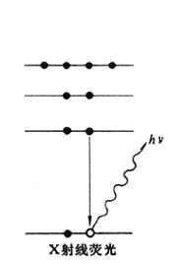
第十讲 多电子原子
10.6 内壳层电子跃迁和特征X射线
线状谱产生的机制
1）线状谱产生于原子内层电子的跃迁。
2）产生线状谱的条件是：
a.在原子的内层能级上有电子空位；
b.其他壳层上电子向空位跃迁。
事实上，当外界提供足够大的能量时，使原子内层电子电离，从而使原子内层出现空位，外层电子向内层补充，放出的能量便形成了X射线的标识谱。

Slide 30
第十讲 多电子原子
10.6 内壳层电子跃迁和特征X射线
标识谱产生的其它效应
1）俄歇(Auger)电子
当内壳层有空穴时，外层电子向内层跃迁发出
的能量不产生X射线，而是将另一层电子电离，
这样产生的电子称Auger电子。Auger电子动能由元素本性决定的，它可以作为元素的标识。因此Auger电子测量可作为分析元素的手段之一
2）核激发效应
内层电子间的跃迁，将能量传给原子核，使原子核跃迁到激发态

Slide 31
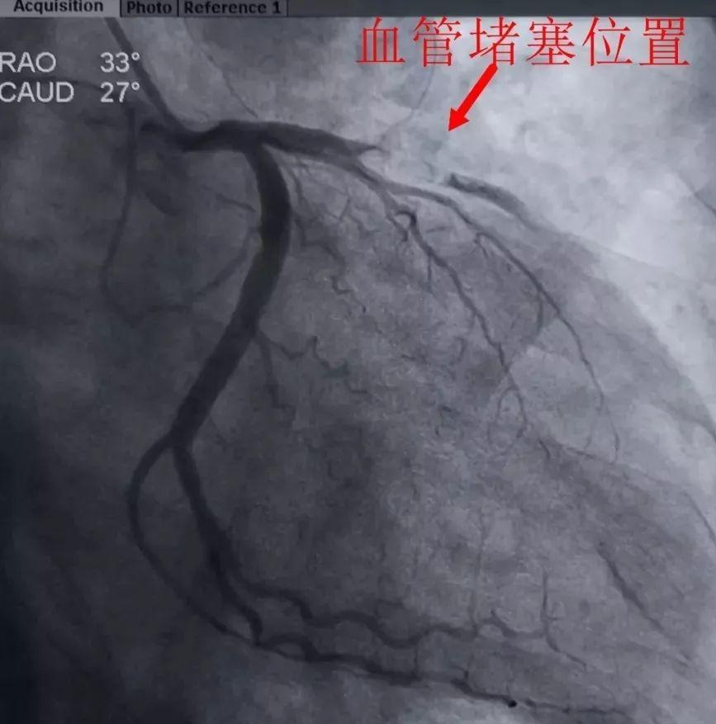
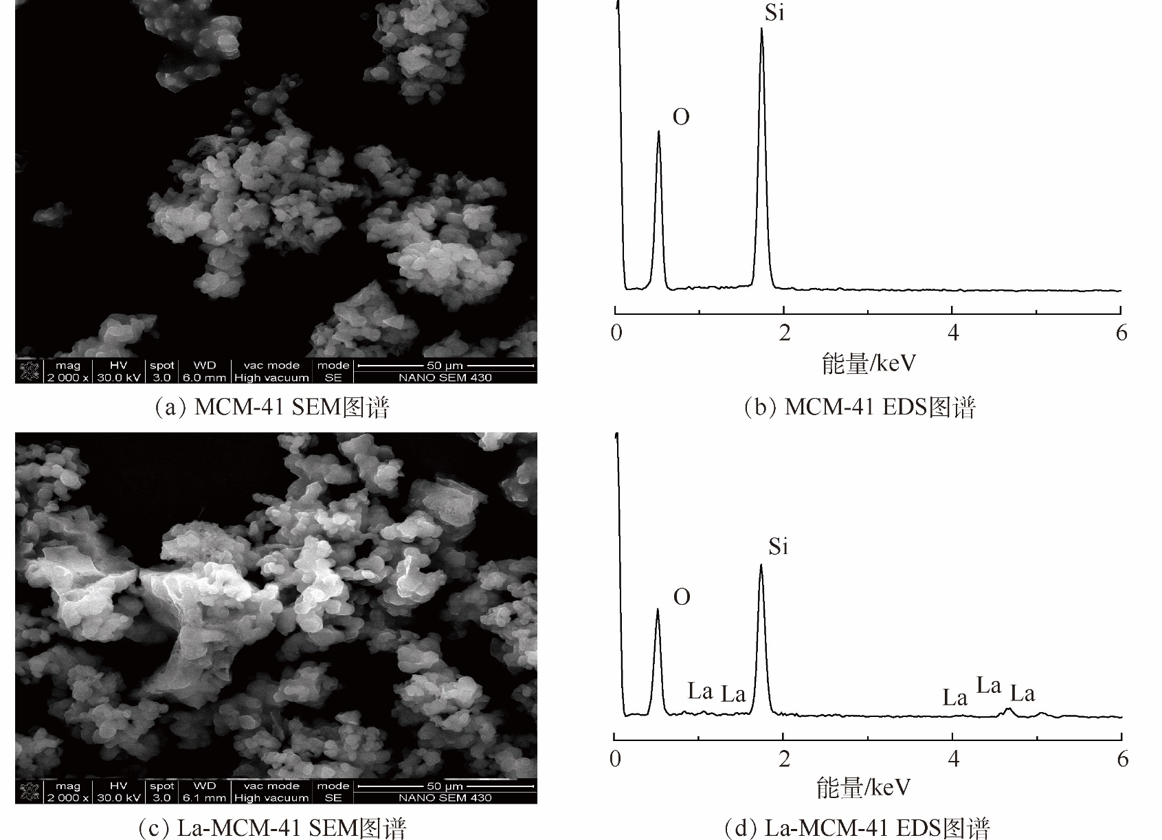
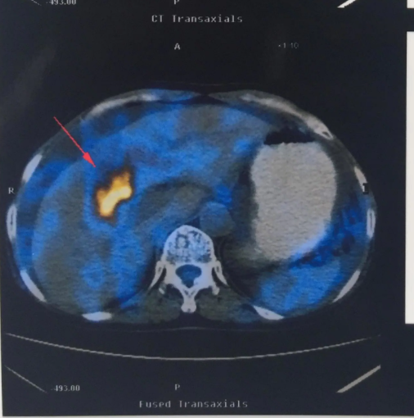

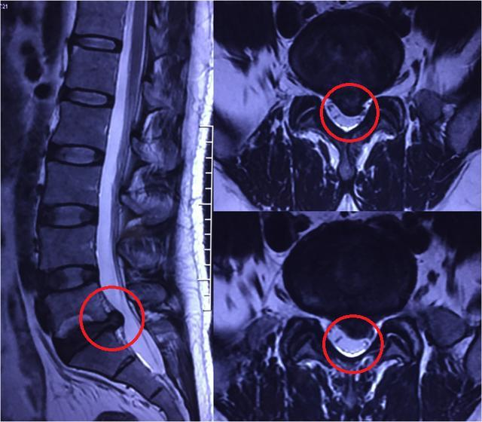
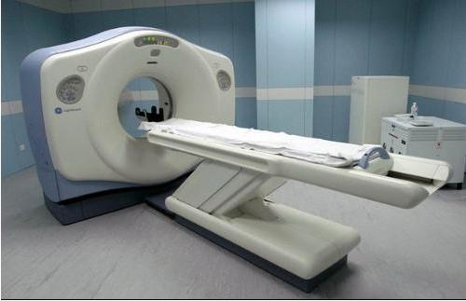
第十讲 多电子原子
10.6 内壳层电子跃迁和特征X射线
X射线的应用——心血管造影术
心血管阻塞是严重的心血管病变，治疗的第一步是查出阻塞的地点。常用的方法是心血管造影。
在血管中注入造影剂碘；I对X射线吸收要比肌肉、骨骼对X射线吸收强得多。因此，在X光照射下，哪里血管有阻塞，I无法达到，哪里就能被显示出来。
X射线的应用——CT和PET−CT
X射线特征谱的应用——成分分析

Slide 32
第十讲 多电子原子
10.7 激光原理
原子的三种跃迁形式
E₂
N₂
E₂
N₂
E₂
N₂
hν
全同光子
hν
hν
E₁
N₁
E₁
N₁
E₁
N₁
自发辐射
受激辐射
受激吸收
产生激光的必要条件
Light Amplification by Stimulated Emission of Radiation
ｌ. 激励能源（使原子激发）
２. 粒子数反转（有合适的亚稳态能级）
３.光学谐振腔（方向性，光放大，单色性）
激励能源
⇓
激光
⇒
全反射镜
部分反射镜

Slide 33
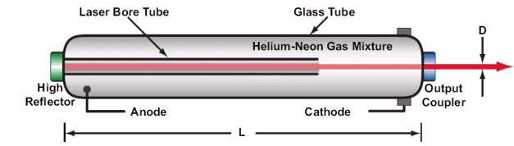
第十讲 多电子原子
1s2s（¹S₀）
3.39μm
10.7 激光原理
2p⁵4p
2p⁵5s
气体激光器——氦氖激光器
1s2s（³S₁）
1.15μm
632.8nm
由于电子的碰撞，He被激发(到2³S₁和2¹S₀能级)的概率比Ne原子被激发的概率大
2p⁵4s
电
子
激
发
共
振
转
移
2p⁵3p
迅速跃迁
在He的2³S₁ ， 2¹S₀这两个能级都是亚稳态，很难回到基态
2p⁵3s
在He的这两个激发态上集聚了较多的原子
壁垒碰撞
由于Ne的5S 和4S与He的2³S₁和2¹S₀的能量几乎相等，当两种原子相碰时非常容易产生能量的“共振转移”
1s²（¹S₀）
2p⁶（¹S₀）
在碰撞中He把能量传递给 Ne而回到基态，而Ne则被激发到5S或4S
下能级 4P，3P 的寿命比上能级5S，4S要短得多，这样就可以形成粒子数的反转
Ne的4S，5S能级向4P，3P 能级跃迁，形成激光， 同时4P，3P 能级向3S迅速跃迁，并通过管壁碰撞回到基态

Slide 34
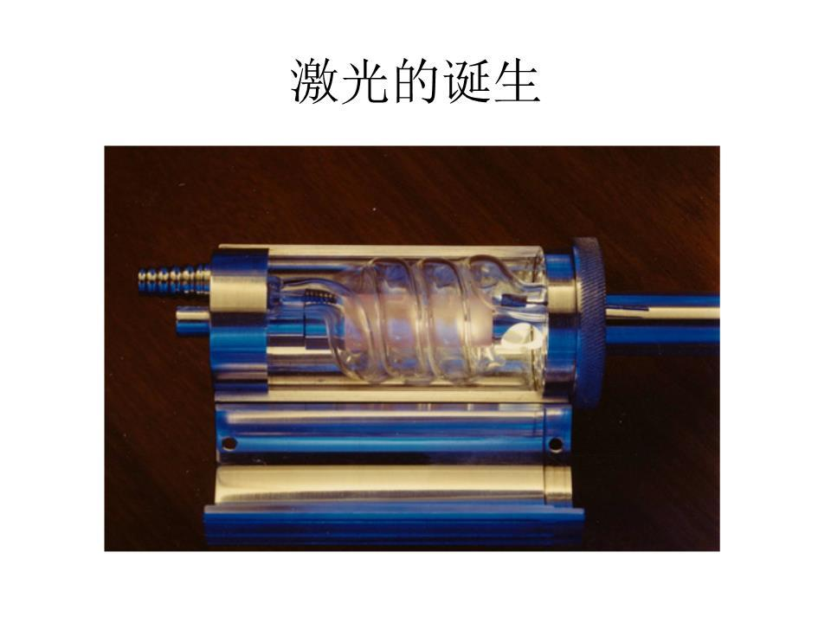
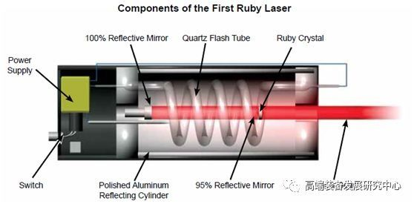
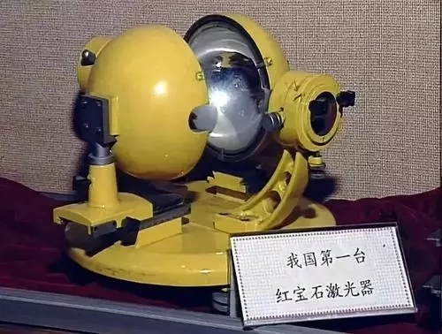
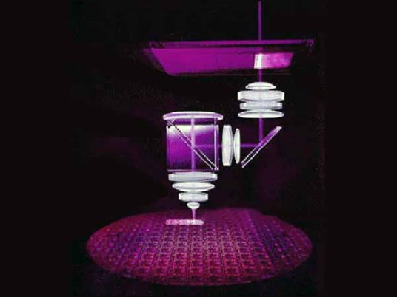
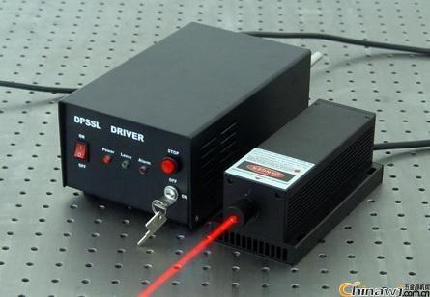
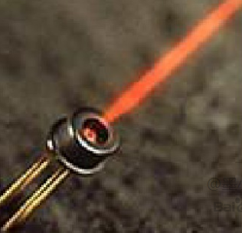
第十讲 多电子原子
10.7 激光原理
固体激光器——红宝石激光器
半导体激光器
液体激光器——染料激光器
ｌ. 激励能源（使原子激发）
２. 粒子数反转（有合适的亚稳态能级）
３.光学谐振腔（方向性，光放大，单色性）
laser

Slide 35
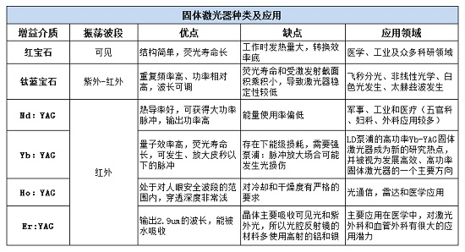
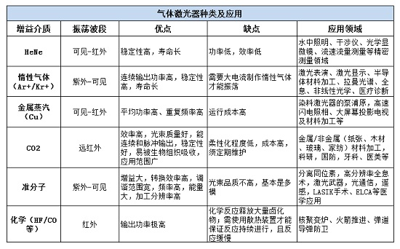
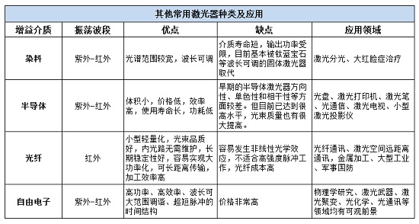
第十讲 多电子原子
10.7 激光原理
激光器从运行上分为连续激光器、脉冲激光器、准连续激光器。
脉冲激光器可以用于打标、切割、测距、核聚变
连续激光器可以用于切割、焊接、熔覆
QCW准连续激光器多用于钻孔。
信息来源于超米激光

Slide 36
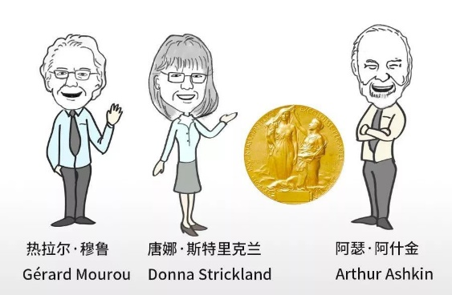
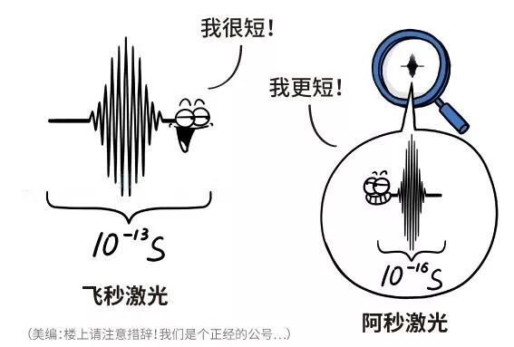
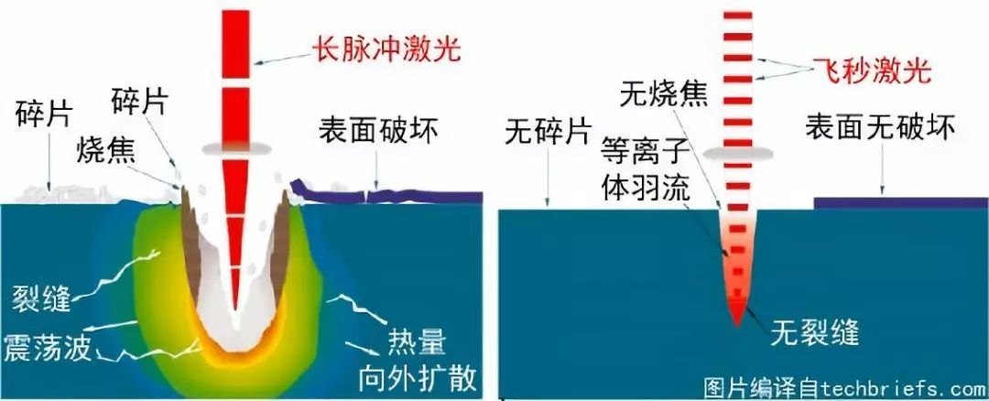
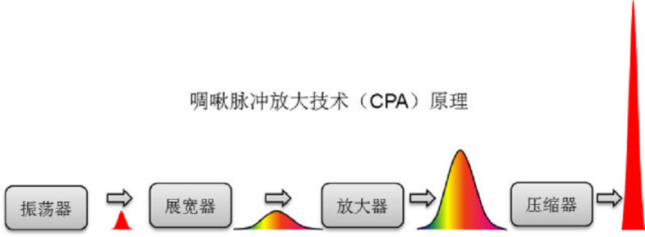

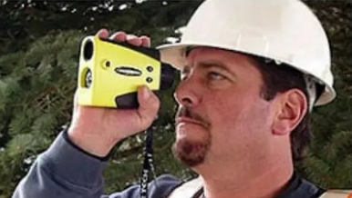

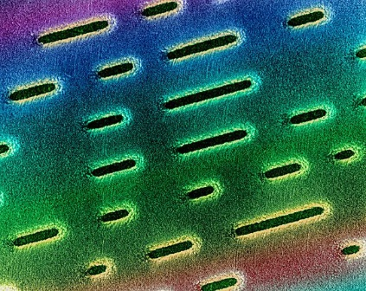

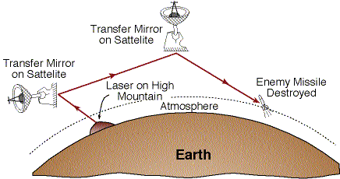
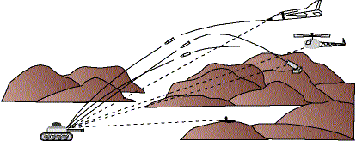
第十讲 多电子原子
10.7 激光原理
激光的特性和应用
方向性极好的强光束----准直、测距、切削、武器等。
相干性极好的光束----精密测厚、测角，全息摄影等。
激光光纤通讯
啁啾放大
激光手术刀
原子力显微镜
军事应用——激光测距、激光侦查、大气激光通信、激光制导……
生活应用——激光打印机、激光防伪、光驱、条形码扫描器……

Slide 37
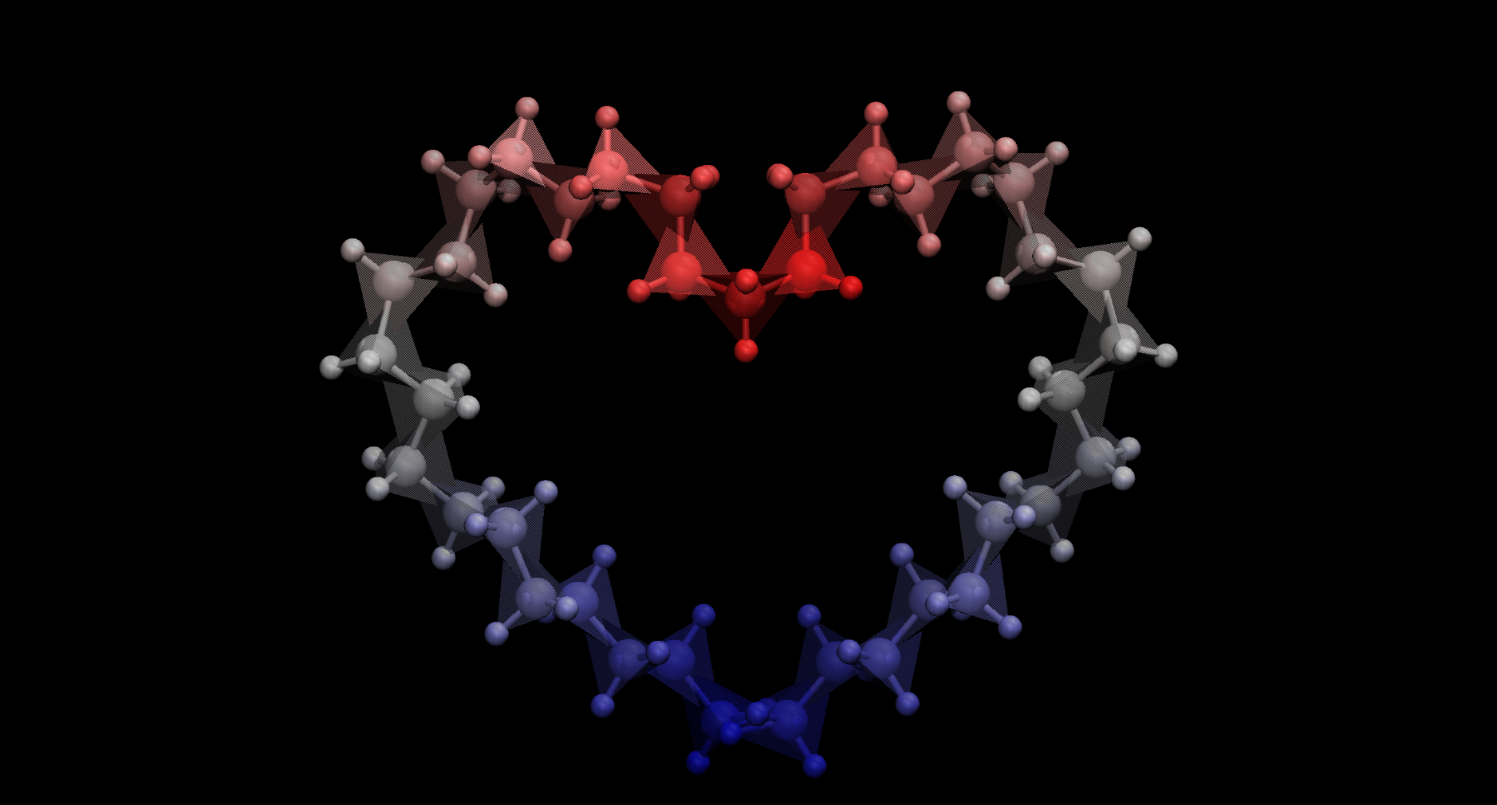
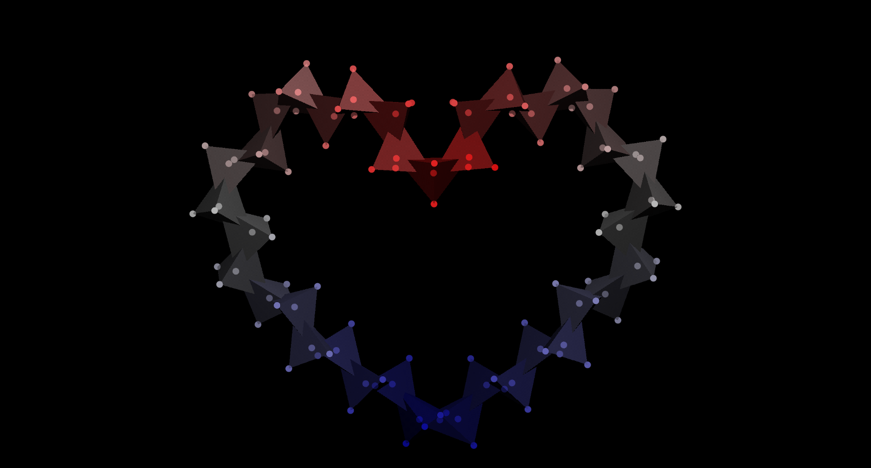
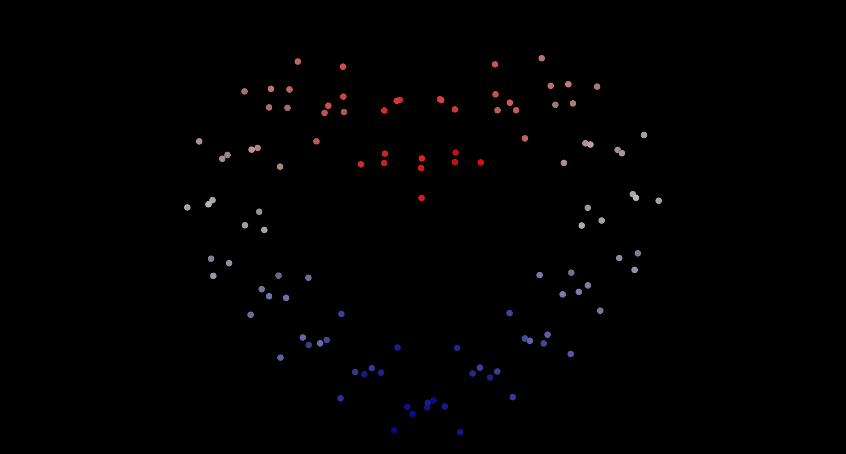
正三十七烷 相对分子量520

